Slide 1





텍스트 기반
RPG 게임
사이버보안학과 32233421 이은지

Slide 2






목차
01
프로젝트 개요
02
프로그램 특징
03
알고리즘
04
프로그램 설명
05
코드 구현
06
개발 소감

Slide 3





프로젝트 개요
팀원
프로젝트 소개
사이버보안학과 32233421 이은지 (1인)
초보자 헌터가 탐험하면서 몬스터와 전투하고 레벨업 하며 몬스터를 수집하는 게임으로, 텍스트로만 구성되어 있어
상상력으로 더욱 넓은 세계를 구상할 수 있다.
개발 동기
개발 목표
trpg라는 말로만 하는 rpg게임이 있는데, 그것을 해보고 싶었으나같이 할 사람이 없어서 해본 적이 없다.
어떻게 하면 해볼 수 있을까 고민하다가 진행하는 역할을 컴퓨터에게 맡기면 좋을 것같아서 시작하게 되었다.

Slide 4


프로그램 특징 - 원리
구조체 (Structure)
몬스터와 플레이어의 정보를 구조체로 관리하여 각 캐릭터와 몬스터의 상태를 효율적으로 다룹니다.
포인터 (Pointer)
동적 메모리 할당, 구조체의 포인터를 이용한 데이터 전달 및 수정에 사용됩니다.
동적 메모리 할당
몬스터 배열을 동적으로 할당하고, 전투 및 이벤트 처리를 위해 메모리를 유동적으로 관리합니다.
파일 입출력
게임 진행 데이터를 텍스트 파일에 저장하는 기능 제공
랜덤성
rand() 함수를 사용하여 게임 내에서 확률 기반 이벤트를 처리합니다.

Slide 5

프로그램 특징- 규칙
밸런싱 전략
전투
플레이어가 탐험을 고르면 몬스터를 60% 확률로 마주치게 됨
플레이어, 몬스터는 턴제 전투 방식
데미지= 공격력-방어력
레벨업
플레이어가 몬스터를 처치 할 때마다 레벨 상승
레벨업: 체력 40증가, 공격력 30증가, 방어력 20증가, 플레이어의 깎인 체력을 회복한다
기본 상태
초기체력: 100, 최대 체력:100, 기본 공격력: 10, 기본 방어력: 5, 기본 칭호: 허접하고 가난한 하수 사냥꾼
수집
몬스터와 전투해 승리할 시 몬스터를 몬스터 도감에 추가해 수집한다

Slide 6
프로그램 특징- 규칙
밸런싱 전략
몬스터 종류
슬라임(체력: 100, 공격력: 10, 방어력:5), 고블린(체력: 120, 공격력: 15, 방어력: 10), 늑대인간(체력: 140, 공격력:20, 방어력:15)
준보스-타이탄(체력: 160, 공격력: 30, 방어력: 20), 보스-드래곤(체력:180, 공격력:50, 방어력:30)
수집
몬스터와 전투해 승리할 시 몬스터를 몬스터 도감에 추가해 수집한다
맵
몬스터 처치할 때마다 멥 레벨 1씩 증가, 맵 레벨에 맞는 몬스터가 등장됨
게임 종료
보스 몬스터 수집 하면 게임 종료됨

Slide 7

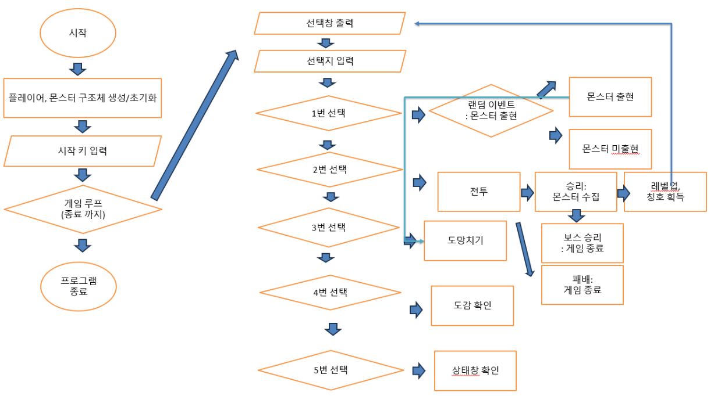

알고리즘
-순서도

Slide 8




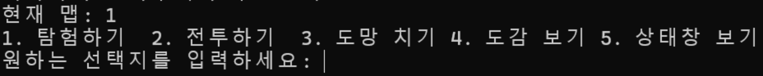
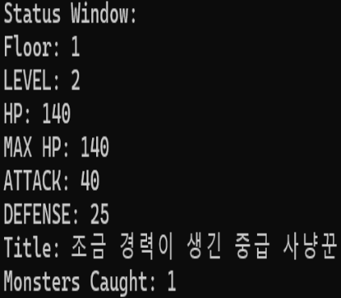
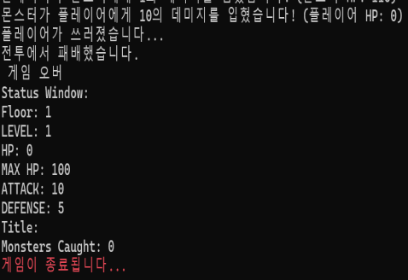


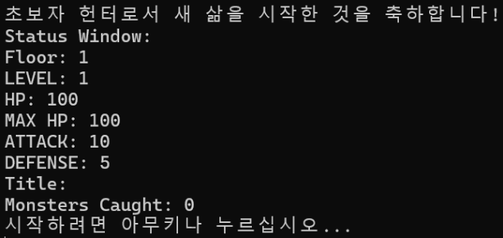
프로그램 설명- 화면 구성
상태창
선택지 메뉴
게임 종료
- 플레이어 상태창
현재 위치, 레벨, 체력, 최대 체력,
공격력, 방어력, 칭호, 수집 몬스터 수
현재 맵, 1. 탐험, 2. 전투, 3. 도망 치기, 4. 도감 보기
5. 상태창 보기
전투 패배하는 경우
보스 몬스터에 승리하는 경우
게임 시작
초기 상태창
표시
아무키 입력시
게임 시작

Slide 9


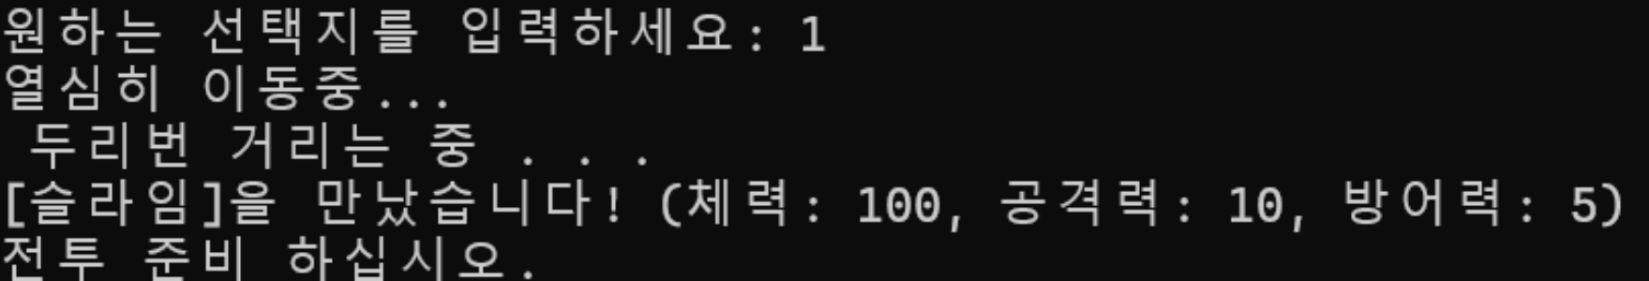
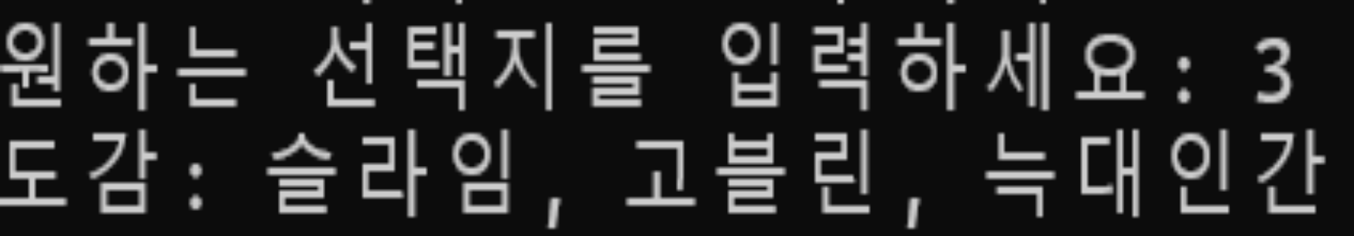

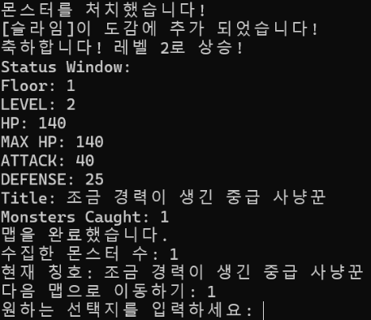


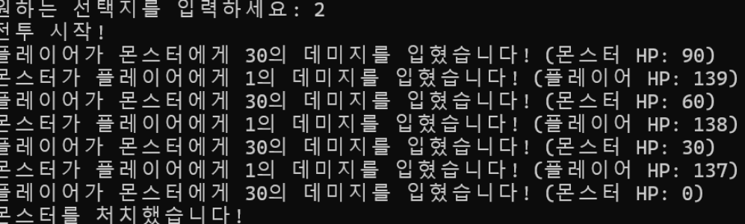
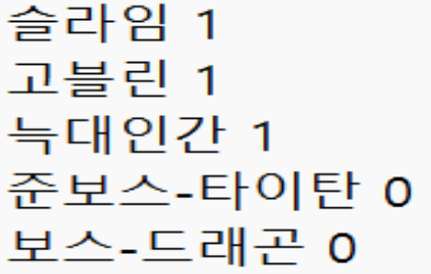

주요 기능
탐험하기
도감 보기
전투 성공
이때까지 수집한 몬스터 표시
몬스터를 도감에 추가하고
레벨업 후 다음 맵으로 이동
전투하기
도감 텍스트 파일
monster_book이라는
파일 생성됨

Slide 10

우수한 점
전투 성공
예외 처리
몬스터를 만나지 않았을 때 전투를 하면 "몬스터 없는 허공에 발길질 중 . . ."이라고 하거나 도망을 치면 "왜인지 도망 치는 중..." 이라고
하는 등 예외 상황에 대한 처리가 우수함
동적처리
레벨 기반 몬스터 생성: getMonsterForMap 함수로 맵 레벨에 따라 적절한 몬스터를 동적으로 생성, 레벨이 5 이상일 경우
현재 레벨의 몬스터를 반환하여 게임 진행이 자연스럽게 이어짐
몬스터 데이터 동적 관리: 동적 메모리 할당을 통해 몬스터 데이터를 관리, 필요한 시점에 새로운 몬스터를 생성해 활용.
->이메모리를 효율적으로 사용하고 확장성 높은 구조를 제공
대부분의 코드를 함수로 작성함으로서 재사용성, 가독성, 모듈화를 높임
몬스터를 도감에 추가하고
레벨업 후 다음 맵으로 이동

Slide 11



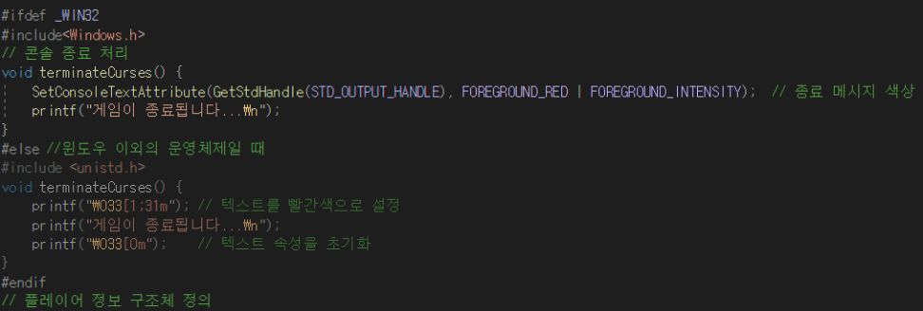
코드 구현-주요 코드
콘솔 종료 함수
#ifdef,#endif를 사용하여
윈도우 일때 windows.h를 사용하여 SetConsoleTextAttribute()로
종료 메시지를 빨간 색으로 출력,
윈도우 이외 운영체제 일때 unistd.h를 이용하여
같은 결과 나오게 함

Slide 12
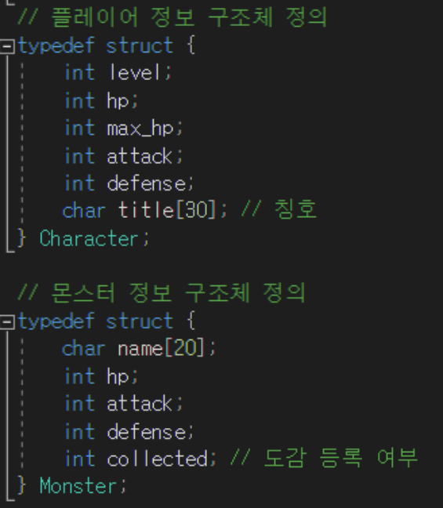
코드 구현-주요 코드
플레이어/몬스터 구조체
플레이어와 몬스터의 기본 구성을
구조체를 통해 정의

Slide 13
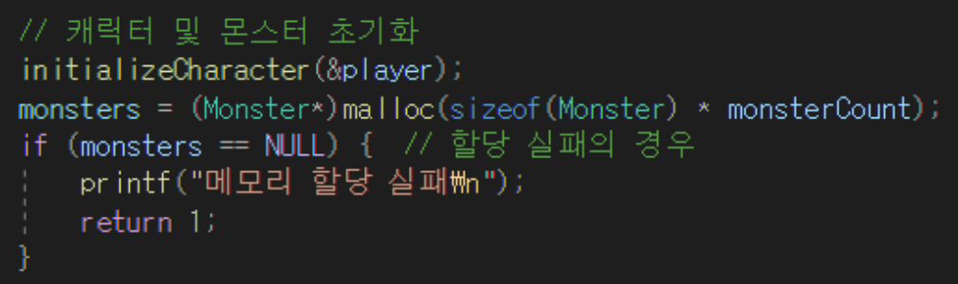
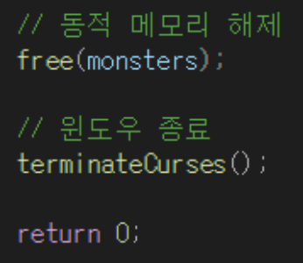
코드 구현-주요 코드
동적메모리 이용해
몬스터 생성
동적 메모리를 이용해 몬스터를 생성하고,
모든 게임 루프를 끝낸 후에는 free()로
동적 메모리를 해제한다.

Slide 14
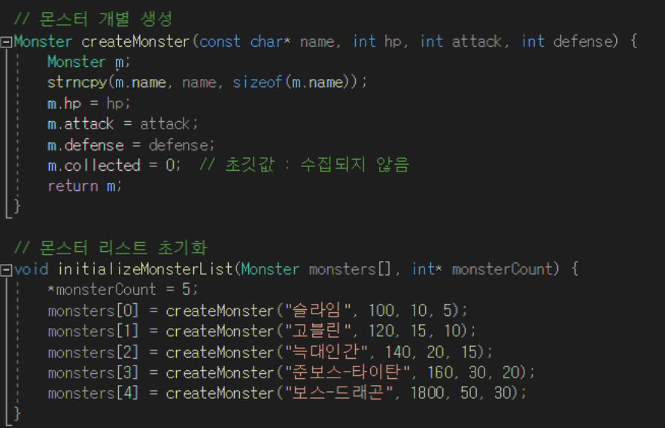
코드 구현-주요 코드
몬스터 생성 함수,
몬스터 리스트
createMonster 함수
-입력받은 매개변수(이름, 체력, 공격력, 방어력)를 기반으로 Monster 구조체를 생성, 생성된 몬스터는 반환
initializeMonsterList 함수-몬스터배열/함수 초기화
-createMonster 함수를 사용해 몬스터 생성, 배열 저장
각 몬스터는 체력, 공격력, 방어력을 가짐
몬스터 개수는 포인터(*monsterCount)를 통해 외부 변수에 저장

Slide 15
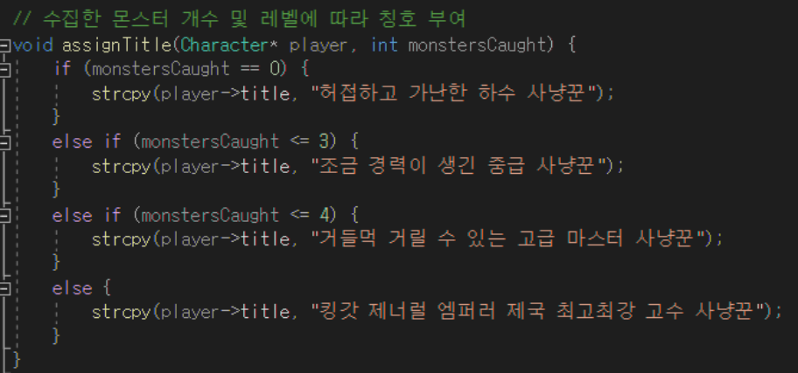
코드 구현-주요 코드
칭호 부여 함수
잡은 몬스터 수 변수인 monstersCaught를 사용해
잡은 몬스터 수에 따라서 각각의 칭호 부여

Slide 16
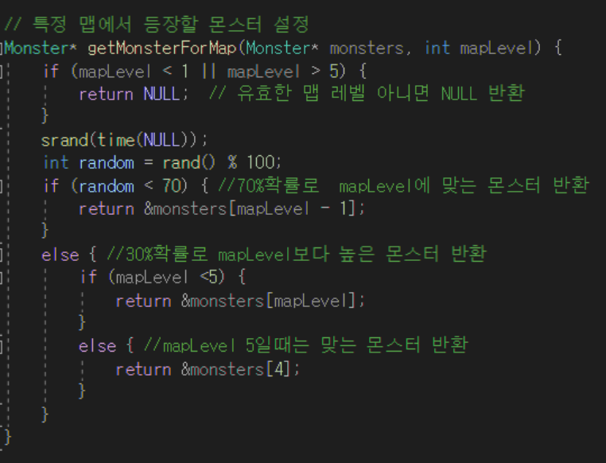
코드 구현-주요 코드
등장 몬스터 설정 함수
70%의 확률로 맵 레벨에 맞는 몬스터를 반환,
30%의 확률로 맵 레벨 보다 높은 몬스터 반환
그러나 맵 레벨이 최고치인 5일때는 5인
몬스터를 반환

Slide 17
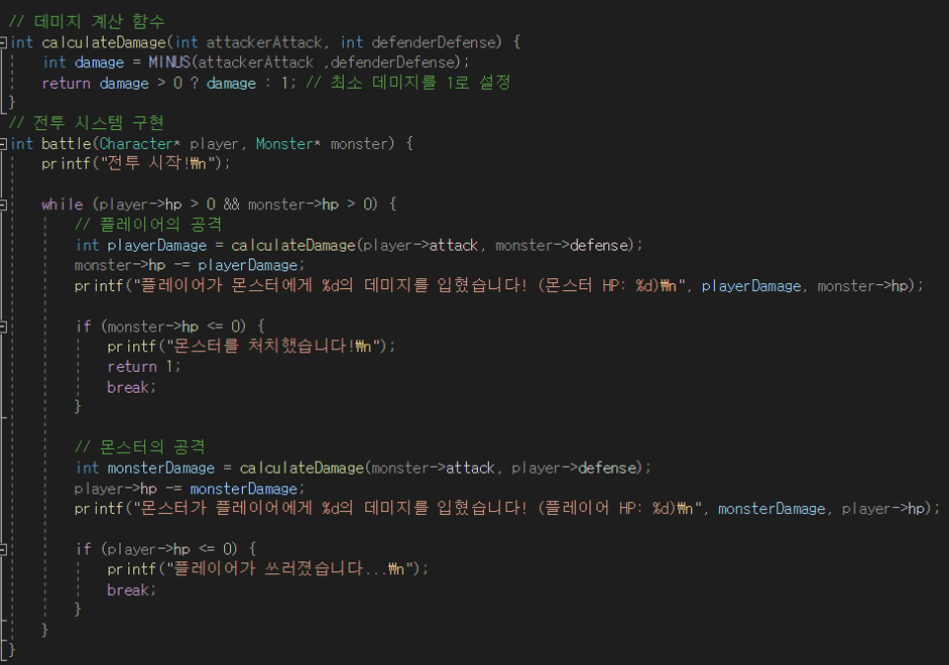
코드 구현-주요 코드
데미지 계산/ 전투 함수
-함수 매크로 #define MINUS(x, y) ((x)-(y))로
데미지 계산 수행
-전투 시작 알림-"전투 시작!" 메시지
전투 루프: 플레이어와 몬스터의 체력(hp)이 모두
0 이상일 때까지 전투를 반복.
플레이어 공격: calculateDamage 함수를 사용해 몬스터에게 입힐 데미지를 계산, 몬스터의 체력을 계산된 데미지만큼 감소시킴
몬스터의 체력이 0 이하가 되면 "몬스터를 처치했습니다!"를 출력하고 함수는 1을 반환하며 종료됩니다.
몬스터의 공격또한 동일
결과 반환: 승리할 경우 1반환, 패배 시 아무 반환 없음

Slide 18
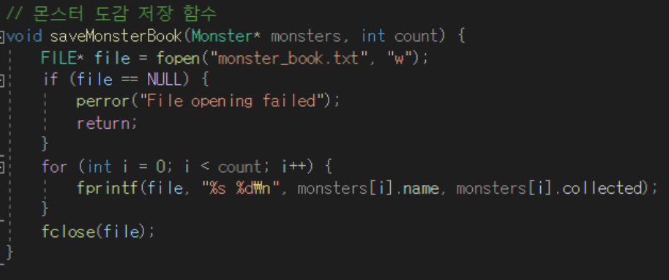
코드 구현-주요 코드
몬스터 도감 저장 함수
monster_book이라는 텍스트 파일을 생성하고
몬스터의 이름과, 수집 여부(수집 됨: 1, 수집 안됨: 0)
를 텍스트 파일에 작성

Slide 19
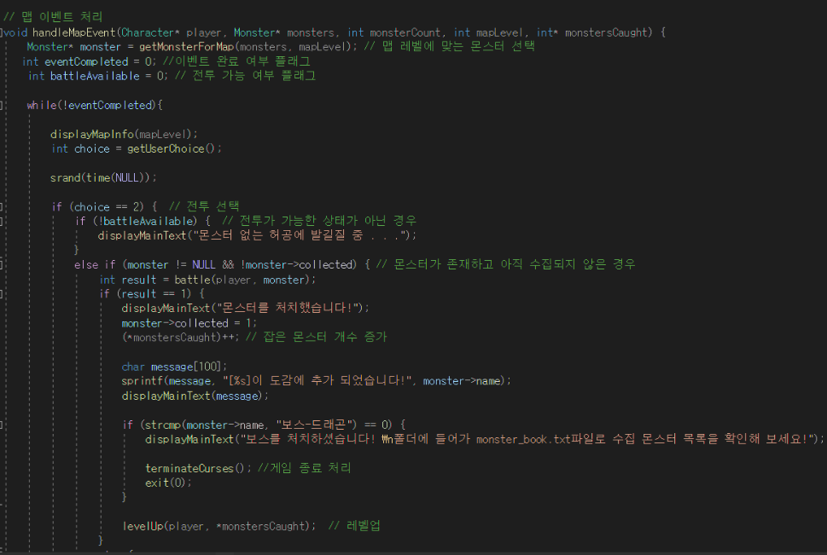
코드 구현-주요 코드
맵 이벤트 처리 함수
맵 레벨에 맞는 몬스터 생성,
eventCompleted- 이벤트 완료 여부 플래그
battleAvailable - 전투 가능 여부(몬스터 마주했는지) 플래그
선택지 2의 경우: 몬스터 마주 하지 않았을 시- 전투 실행 X,
전투 승리의 경우: 몬스터 수집 상태로 변경, 잡은 몬스터 개수
증가, 도감에 추가. - 보스 몬스터에 승리 시: 게임 종료 처리

Slide 20
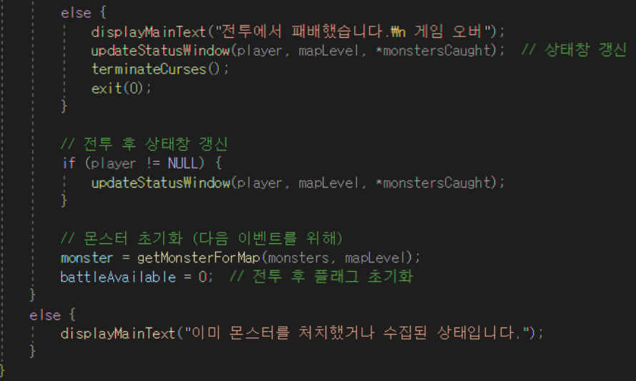
코드 구현-주요 코드
-전투 패배
전투 패배의 경우: 상태창 표시, 게임 종료 처리
전투 승리 후에 상태 창 갱신

Slide 21
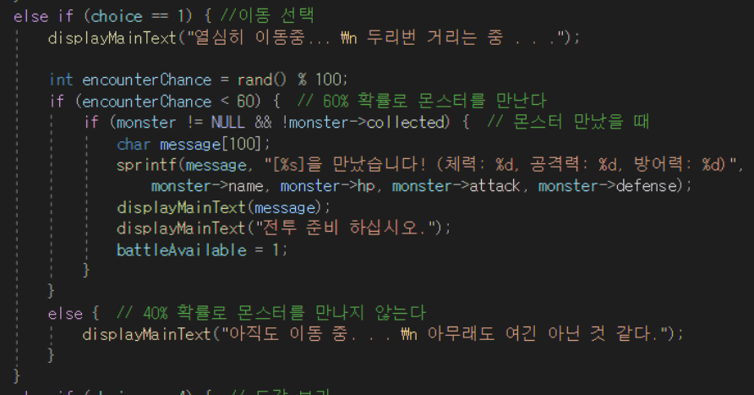
코드 구현-주요 코드
이동 선택
선택지 1 이동 선택의 경우: 60% 확률로 몬스터 조우,
ㄴ몬스터를 만났습니다! 메시지 출력 후
전투 가능 상태로 플래그 변경
40%확률로 몬스터 미조우: 아직도 이동 중 이라는
메시지 출력

Slide 22
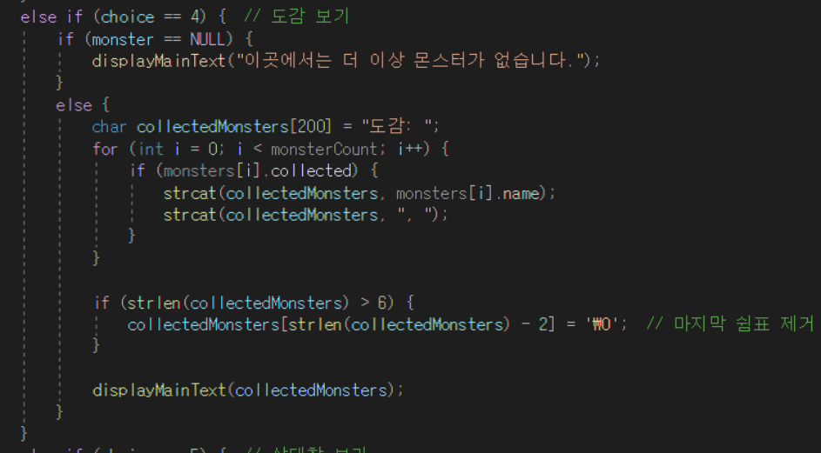
코드 구현-주요 코드
도감 보기 선택
선택지 4 도감 보기 선택의 경우: 몬스터가 없는 경우
메시지 출력, 몬스터 존재시 수집된 (=collected된)
몬스터의 이름만 출력한다.

Slide 23
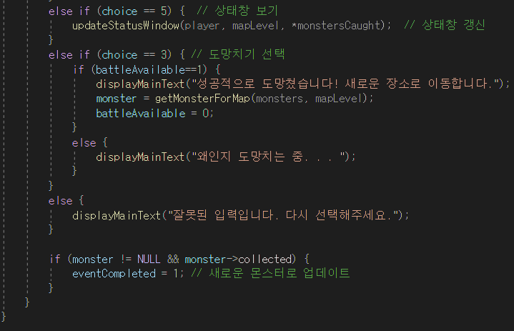
코드 구현-주요 코드
상태창 보기/ 도망 치기 선택
선택지 5 선택의 경우: 상태창 출력하는
updateStatusWindow함수 호출
선택지 3 선택의 경우: 도망친다는 메시지 출력 후
몬스터 새로 생성, 전투 불가능 플래그로 설정.
ㄴ몬스터 미조우 했을 때 도망치기 선택의 경우:
왜인지 도망친다는 메시지 출력
-몬스터를 정상적으로 수집한 경우: eventCompleted=1로 새로운 몬스터로 업데이트

Slide 24
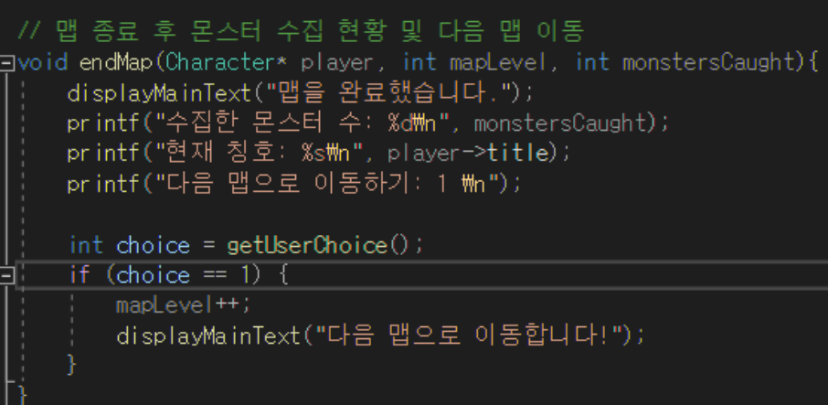
코드 구현-주요 코드
맵 종료, 다음 맵 이동 함수
맵 완료 했습니다 메시지와 함깨 수집한 몬스터 수,
현재 칭호 출력, 다음 맵으로 이동하려면 1입력.

Slide 25



개발 소감
개선해야 할 점
전투시스템 보완: 자동 턴제 전투로 진행하여 재미가 덜 함. 직접 전투 방식으로 개선 하는 것이 좋음
몬스터 수집 : 단순히 싸워 도감에 추가하는 것이 아니라 가지게 된 몬스터를 사용할 수 있으면 더욱 재미있음
콘텐츠 부재: 단순히 탐험/전투/레벨업 뿐만 있어, 상점 등의 시스템을 추가해야 함
단조로운 루프: 탐험-전투의 반복이 아니라 더 많은 요소(스토리 등) 추가해야 함
개발 소감
처음에는 외부 라이브러리를 사용해 hp바 혹은 몬스터 같은 것들이 확실히 눈에 보이는 GUI윈도우 구현을 하려 했으나 라이브러리 사용이 힘들어
중간에 계획을 바꾸어 기본 라이브러리를 사용하게 되어 출력 위치등이 지정된 출력함수인 displayMainText를 그냥 출력하는 내용으로 바꾸게 되었다.
모든 코드를 바꾸긴 힘들어 결국 같은 결과인 printf와 함수를 섞어 쓰게 되어 일관성이 떨어진게 아쉬웠다. 또한 역량 부족으로 처음에 계획 했던것보다 훨씬 단조로운 게임을 만들게 되어 아쉬웠다. 하지만 계속 게임 순서나 알고리즘 등을 진지하게 고민하고 실패를 겪고 계속해서 코드를 수정하면서 결국에 원하는 대로 성공해내면 정말 기뻤다. 원래 수업이 아닐 땐 딱히 찾아보며 공부하지 않는 편인데 프로젝트를 수행하면서 영어로까지 검색을 하면서 찾아보면서 하니 성공했을 때 성취감이 훨씬 컸고, 이제 과제할 때만이 아니라 평소에도 자잘한 프로그램을 만들어 봐야겠다고 생각했다.

